Slide 1
Человек, история и природа в романе Б. Л. Пастернака «Доктор Живаго»

Slide 2
История создания романа
Начал писать зимой 1917-1918 года
Осень 1946 года: «Исторический образ России за последнее 45-летие». Выражение его «взгляда на искусство, на Евангелие, на жизнь человека в истории и многое другое»
Роман закончен в 1955 году
Журнал «Новый мир» отверг роман, так как в нём усмотрели искажённое изображение революции и места интеллигенции в ней
В 1957 году напечатан в Италии

Slide 3
Судьба романа
В 1958 году Пастернаку присуждена Нобелевская премия «за выдающиеся достижения в современной лирической поэзии и на традиционном поприще великой русской прозы»
Исключили из членов Союза советских писателей
Организация в СМИ травли поэта
Заставили отказаться от премии
Роман опубликован в 1988 году в журнале «Новый мир»

Slide 4
Что вызвало отторжение власти?
События романа даны через восприятие главного героя, это субъективное восприятие и составляет сюжет
Роман не вписывается в каноны соцреализма
Герой, как и у Булгакова, «стоит над красными и белыми»

Slide 5
Авторская позиция
Судьба человека не связана напрямую с исторической эпохой, в которую выпало жить. Главный герой не пытается бороться с обстоятельствами, но и не приспосабливается к ним, оставаясь собой при любых условиях

Slide 6
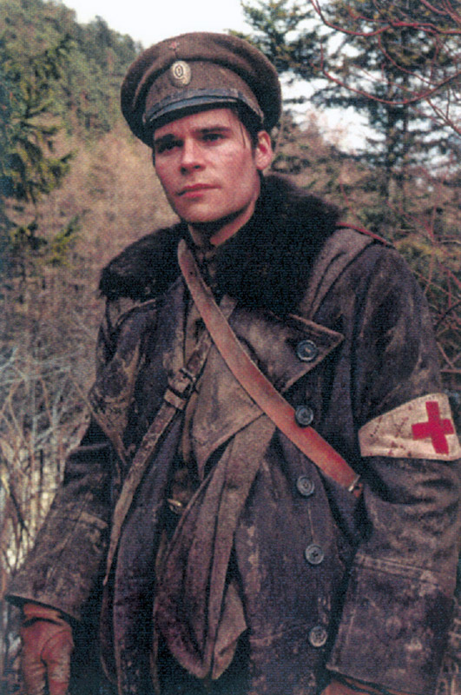
Образ Живаго
Врач – ставит диагноз
Фаталист
Не вмешивается в ход событий
Убеждён в необходимости нравственного выбора
поэт

Slide 7
Варианты названий
«Смерти не будет»
«Свеча горела»
«Иннокентий Дудоров»
«Мальчики и девочки»
Прокомментируйте каждое название
Почему автора выбрал «Доктор Живаго»?
Юра Живаго
Надя
Миша Гордон
Тоня
Ника Дудоров
Лариса Гишар
Паша Антипов

Slide 8
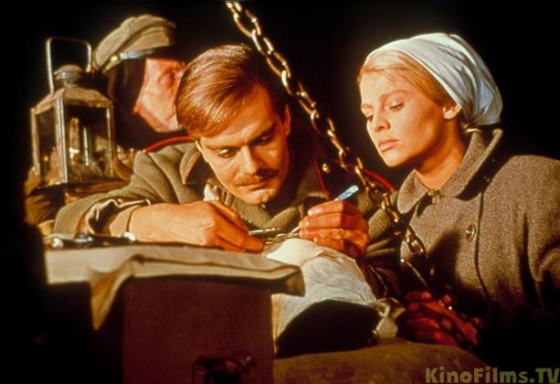
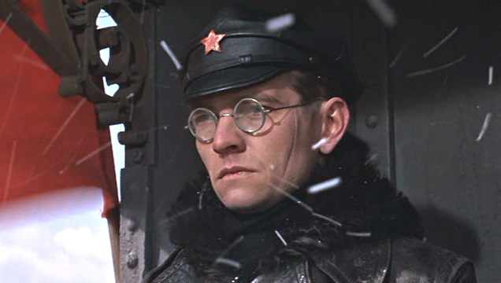
Подростковое восприятие жизни сохраняется у повзрослевших героев Пастернака
«Вы подумайте, какое сейчас время! И мы с вами живём в эти дни! Ведь только раз в вечность случается такая небывальщина. Подумайте: со всей России сорвало крышу, и мы со всем народом очутились под открытым небом. И некому за нами подглядывать. Свобода!»
«Военная игра, а не дело» то, что происходит во время Гражданской войны
«Идея немедленного создания нового невиданного мира … всегда вызывала у Пастернака внутреннее сопротивление: он смотрел на историю «сквозь» культуру, а культура в его представлении дело вековечное, постоянное, символическое» (В. Альфонсов)

Slide 9
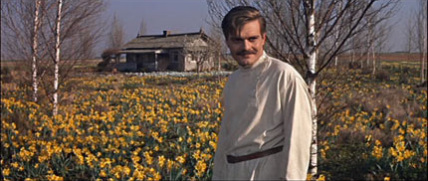
Какие исторические события преломляются в восприятии Юрия Живаго?
Насильно сделать людей счастливыми нельзя. «Историю никто не делает, её не видно, как нельзя увидеть, как трава растёт».
Октябрьские события 1917 года
Его восхищает «великолепная хирургия» революции, она представляется ему выражением самой жизни, её непредсказуемости
Первая мировая война

Slide 10
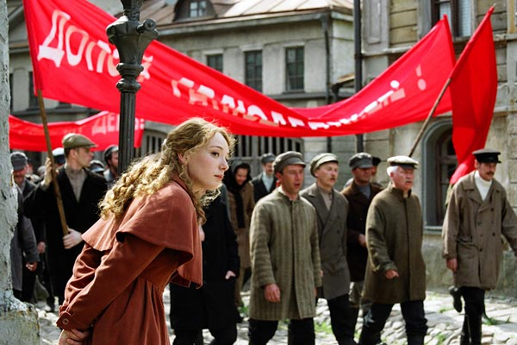
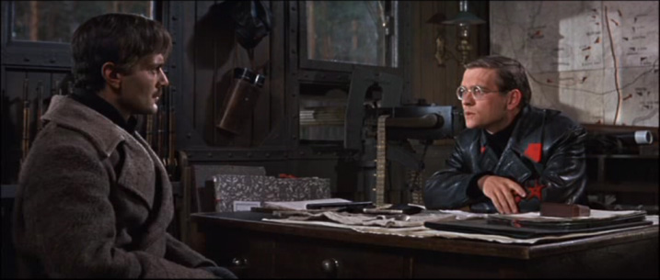
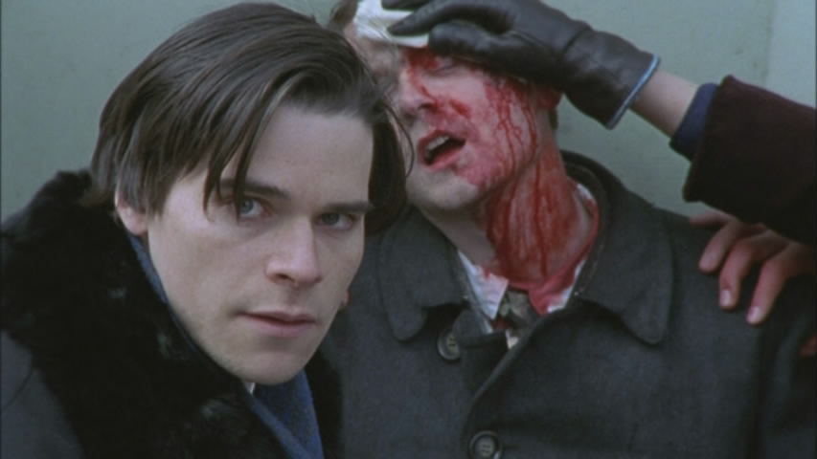
Какие ужасы революции 1905 года, Гражданской войны описывает Пастернак?
Часть 2 глава 8 (стр. 51)
Часть 4 глава 10 (стр. 128, 130)
Часть 5 глава 15 (стр. 169)
Старое | Новое
Тоня, дом, поэзия | Лара, война, кровь, ужасы

Slide 11
«Московское становище» (часть 6, главы 1 и 2)
Перекличка с «Собачьи сердцем» Булгакова
Что изменилось в Москве? Перечислите детали, на которых останавливает наше внимание Пастернак
Пустые лари, жавшиеся на тротуарах худые, прилично одетые старухи и старики, столбы пыли, шорох старых газет и афиш
Часть 6 глава 1 стр. 177
Часть 6 глава 2 стр. 178
Часть 6 глава 5 стр. 192

Slide 12
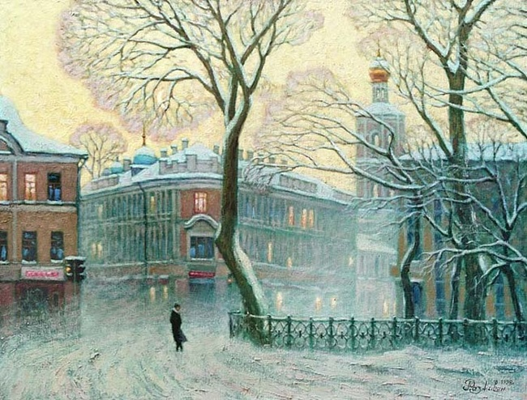
Революция показана у Пастернака как стихия
Вспомните, встречалось ли вам восприятие революции как стихии?
Блок «Двенадцать»
Часть 6 глава 8 стр. 200, 201

Slide 13
Проанализируем пейзажные зарисовки в романе
Эпитеты
Метафоры
Образы
Цвета
Кружевная, рукописная тонкость берёз
Ананасная сладость, выцветали пятна зари, пепельная мягкость пространств, обмелевшее небо, дышал зимний вечер
Снег, сугробы, заря, сумерки, берёзы
Часть 14 глава 13 стр. 455
Тёмно-пунцовое солнце, синяя линия сугробов, темнело, багрово-бронзовые пятна зари, сиреневые сумерки, лиловевшие, серая дымка, бледно-розовое небо
Как соотносится пейзаж с состоянием героя?
Чем характеризуется эта пейзажная зарисовка?

Slide 14
Домашнее задание:
Перечитайте первую фразу романа «Доктор Живаго». Можете ли вы согласиться с тем, что она является свидетельством неразрывности единства природы и памяти, утверждает единство природы и культуры?
Какие события романа запоминаются читателю прежде всего и почему?
Какова роль женских образов в романе? Сопоставьте изображение любви у Пастернака и Шолохова
Можем ли мы сказать, что любовь Ларисы и Живаго пронизана гармонией?
Найдите в романе и проанализируйте христианские символы, образы, христианскую лексику. Какую роль она играет?

